Slide 1
PEMROGRAMAN BERORIENTASI OBJEK
PROGRAM STUDI INFORMATIKA

Slide 2
POKOK BAHASAN BUTTON GUI

Slide 3
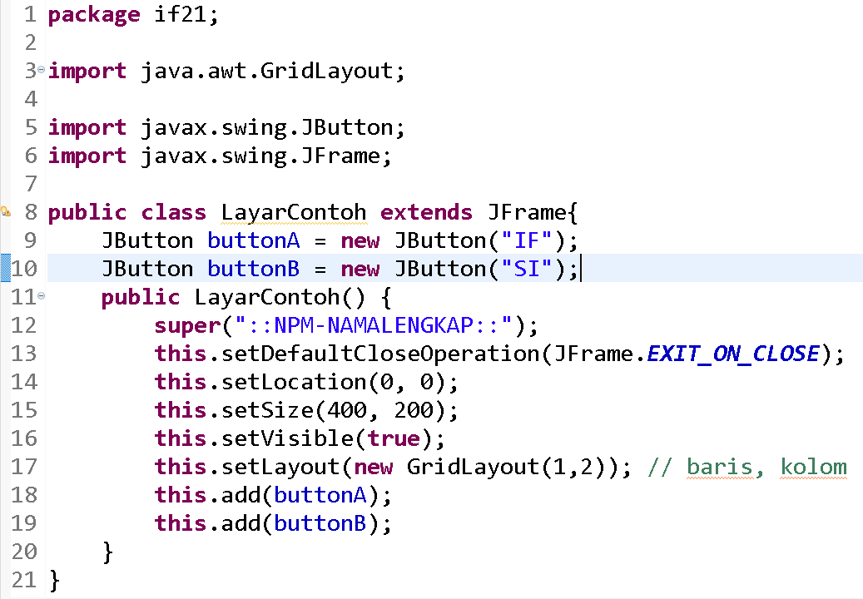
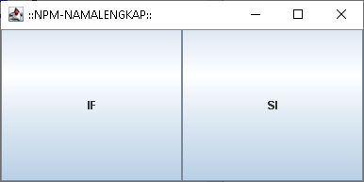
Dua button dengan GridLayout

Slide 4
Source Code Dua button dengan GridLayout
package if21;
import java.awt.GridLayout;
import javax.swing.JButton;
import javax.swing.JFrame;
public class LayarContoh extends JFrame{
JButton buttonA = new JButton("IF");
JButton buttonB = new JButton("SI");
public LayarContoh() {
super("::NPM-NAMALENGKAP::");
this.setDefaultCloseOperation(JFrame.EXIT_ON_CLOSE);
this.setLocation(0, 0);
this.setSize(400, 200);
this.setVisible(true);
this.setLayout(new GridLayout(1,2)); // baris, kolom
this.add(buttonA);
this.add(buttonB);
}
}

Slide 5
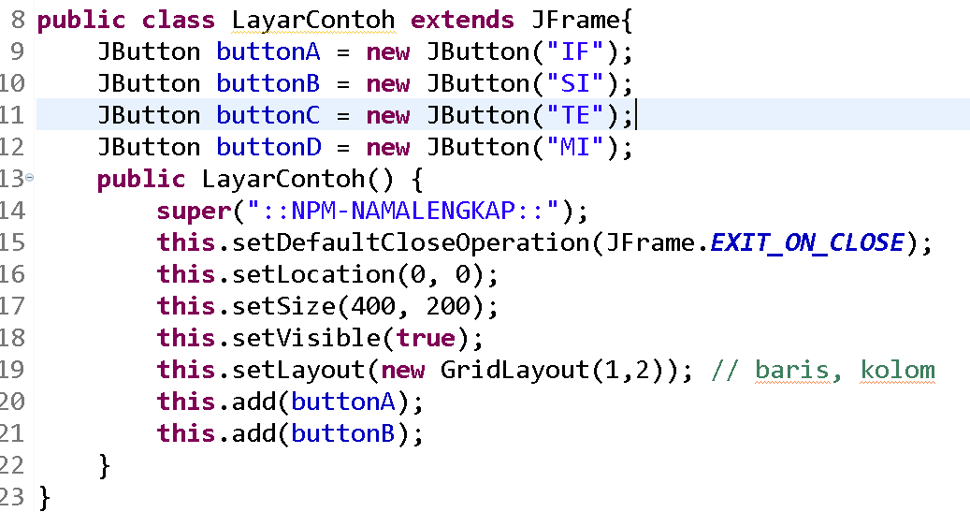
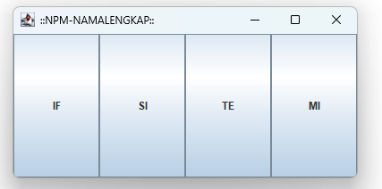
Empat button dengan GridLayout

Slide 6
Source Code Empat button dengan GridLayout
package if21;
import java.awt.GridLayout;
import javax.swing.JButton;
import javax.swing.JFrame;
public class LayarContoh extends JFrame{
JButton buttonA = new JButton("IF");
JButton buttonB = new JButton("SI");
JButton buttonC = new JButton("TE");
JButton buttonD = new JButton("MI");
public LayarContoh() {
super("::NPM-NAMALENGKAP::");
this.setDefaultCloseOperation(JFrame.EXIT_ON_CLOSE);
this.setLocation(0, 0);
this.setSize(400, 200);
this.setVisible(true);
this.setLayout(new GridLayout(1,2)); // baris, kolom
this.add(buttonA);
this.add(buttonB);
}
}

Slide 7
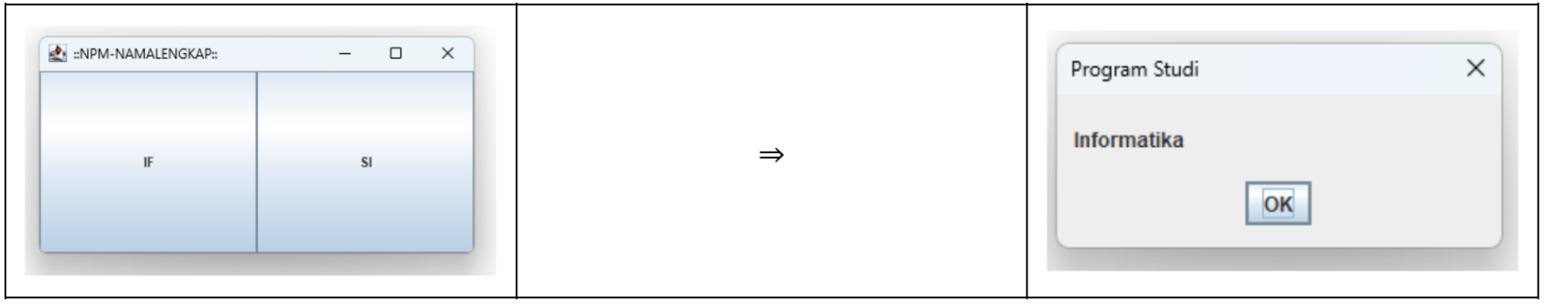
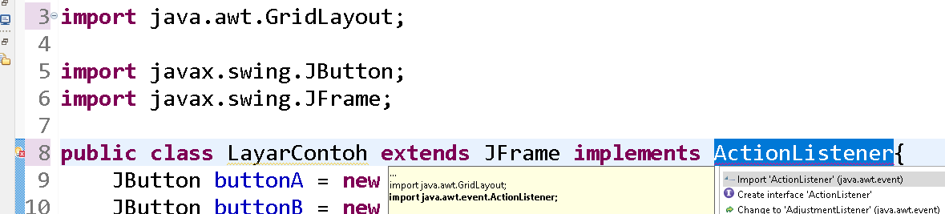
ActionListener dan ActionPerformed

Slide 8
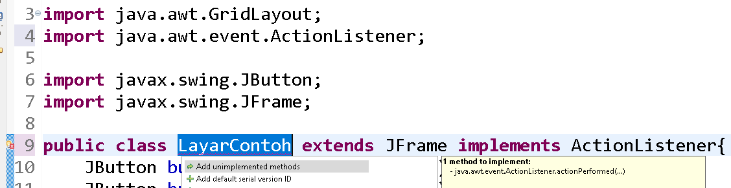
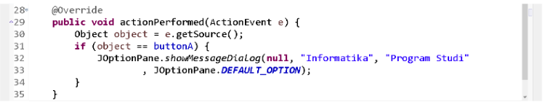
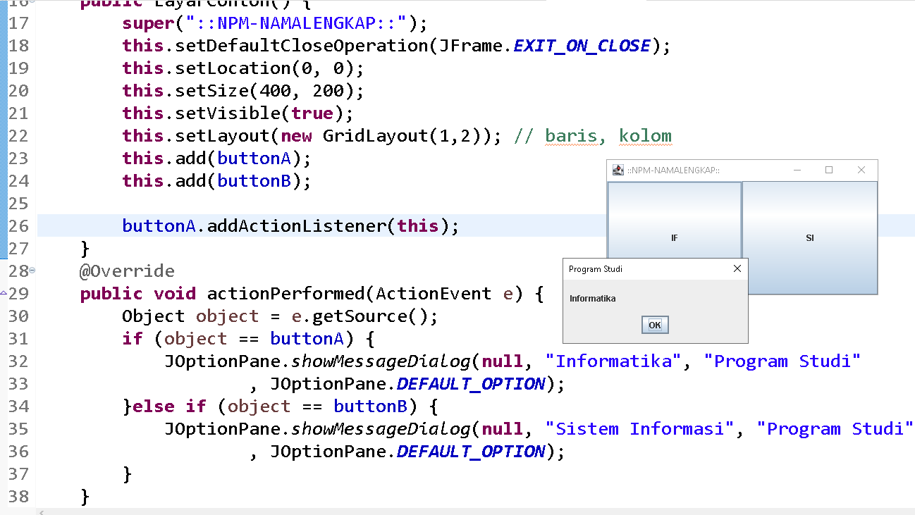

Slide 9
Source Code ActionListener dan ActionPerformed
package if21;
import java.awt.GridLayout;
import java.awt.event.ActionEvent;
import java.awt.event.ActionListener;
import javax.swing.JButton;
import javax.swing.JFrame;
import javax.swing.JOptionPane;
public class LayarContoh extends JFrame implements ActionListener {
JButton buttonA = new JButton("IF");
JButton buttonB = new JButton("SI");
public LayarContoh() {
super("::NPM-NAMALENGKAP::");
this.setDefaultCloseOperation(JFrame.EXIT_ON_CLOSE);
this.setLocation(0, 0);
this.setSize(400, 200);
this.setVisible(true);
this.setLayout(new GridLayout(1, 2)); // baris, kolom
this.add(buttonA);
this.add(buttonB);
buttonA.addActionListener(this);
buttonB.addActionListener(this);
}
@Override
public void actionPerformed(ActionEvent e) {
Object object = e.getSource();
if (object == buttonA) {
JOptionPane.showMessageDialog(null, "Informatika", "Program Studi", JOptionPane.DEFAULT_OPTION);
} else if (object == buttonB) {
JOptionPane.showMessageDialog(null, "Sistem Informasi", "Program Studi", JOptionPane.DEFAULT_OPTION);
} }
}

Slide 10
Latihan: Deskripsi suatu istilah
Cari suatu singkatan/istilah beserta kepanjangannya atau boleh juga deskripsinya
Masukkan singkatan/istilah tersebut ke dalam button
Jika button diklik, maka munculkan kepanjangannya/deskripsinya
Judul Frame harus memuat NPM dan Nama Masing-masing
MINIMAL 8 BUTTON
(tidak boleh nama prodi dan kepanjangannya, cari contoh lain)
Judul frame harus NPM - Nama
Button boleh ditambahkan gambar, dihias / diberi warna

Slide 11
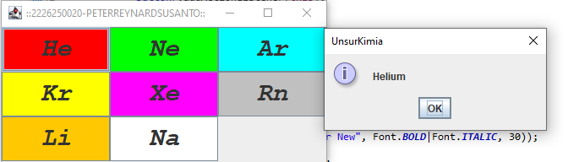
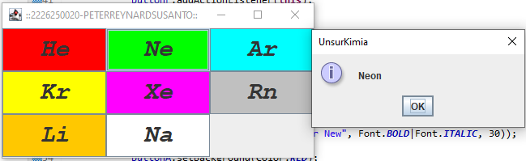
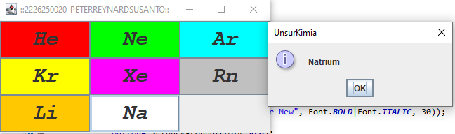
Contoh

Slide 12
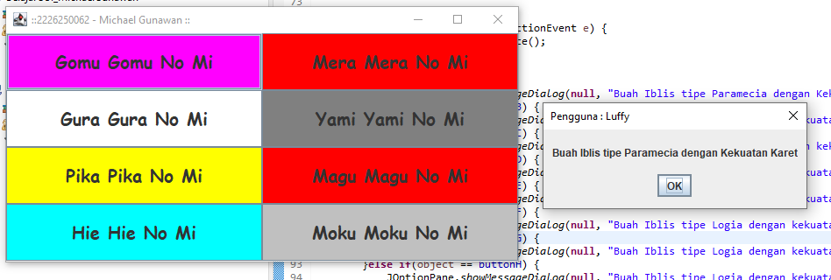
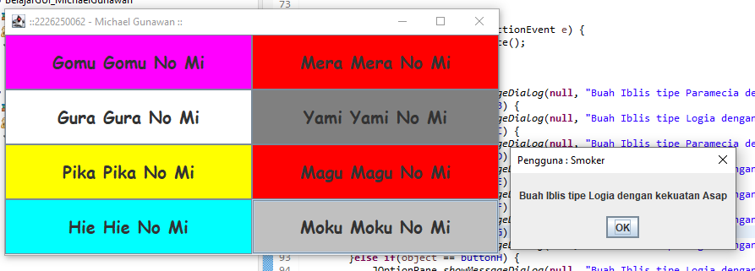
Contoh

Slide 13
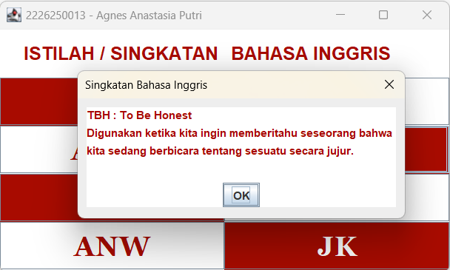
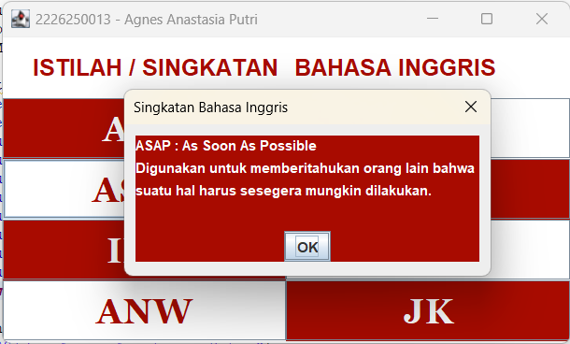
Contoh

Slide 14
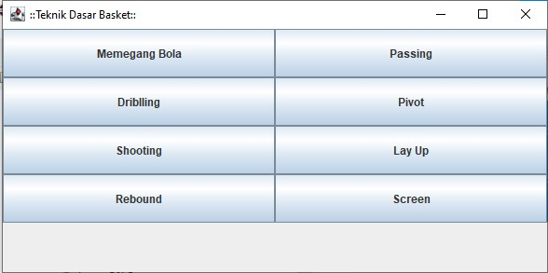
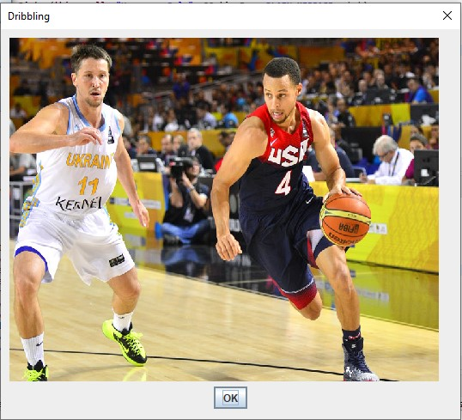
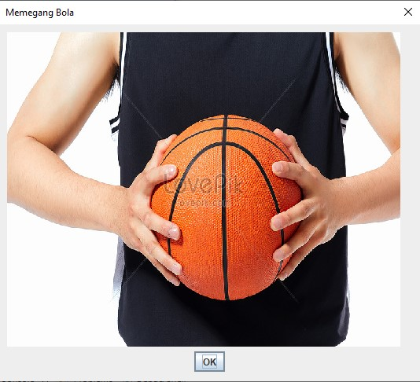
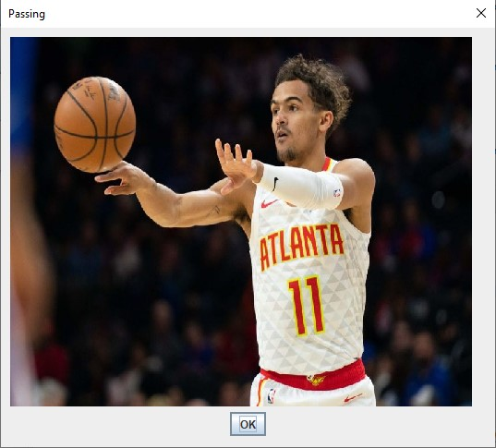
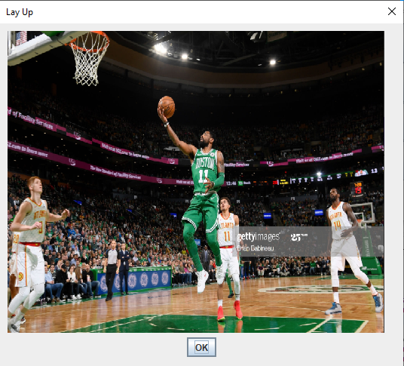

Slide 15
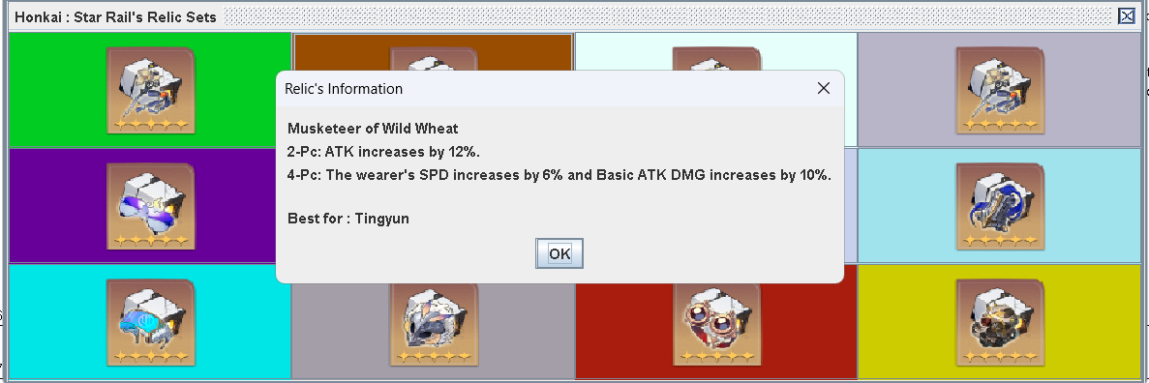
Contoh

Slide 16
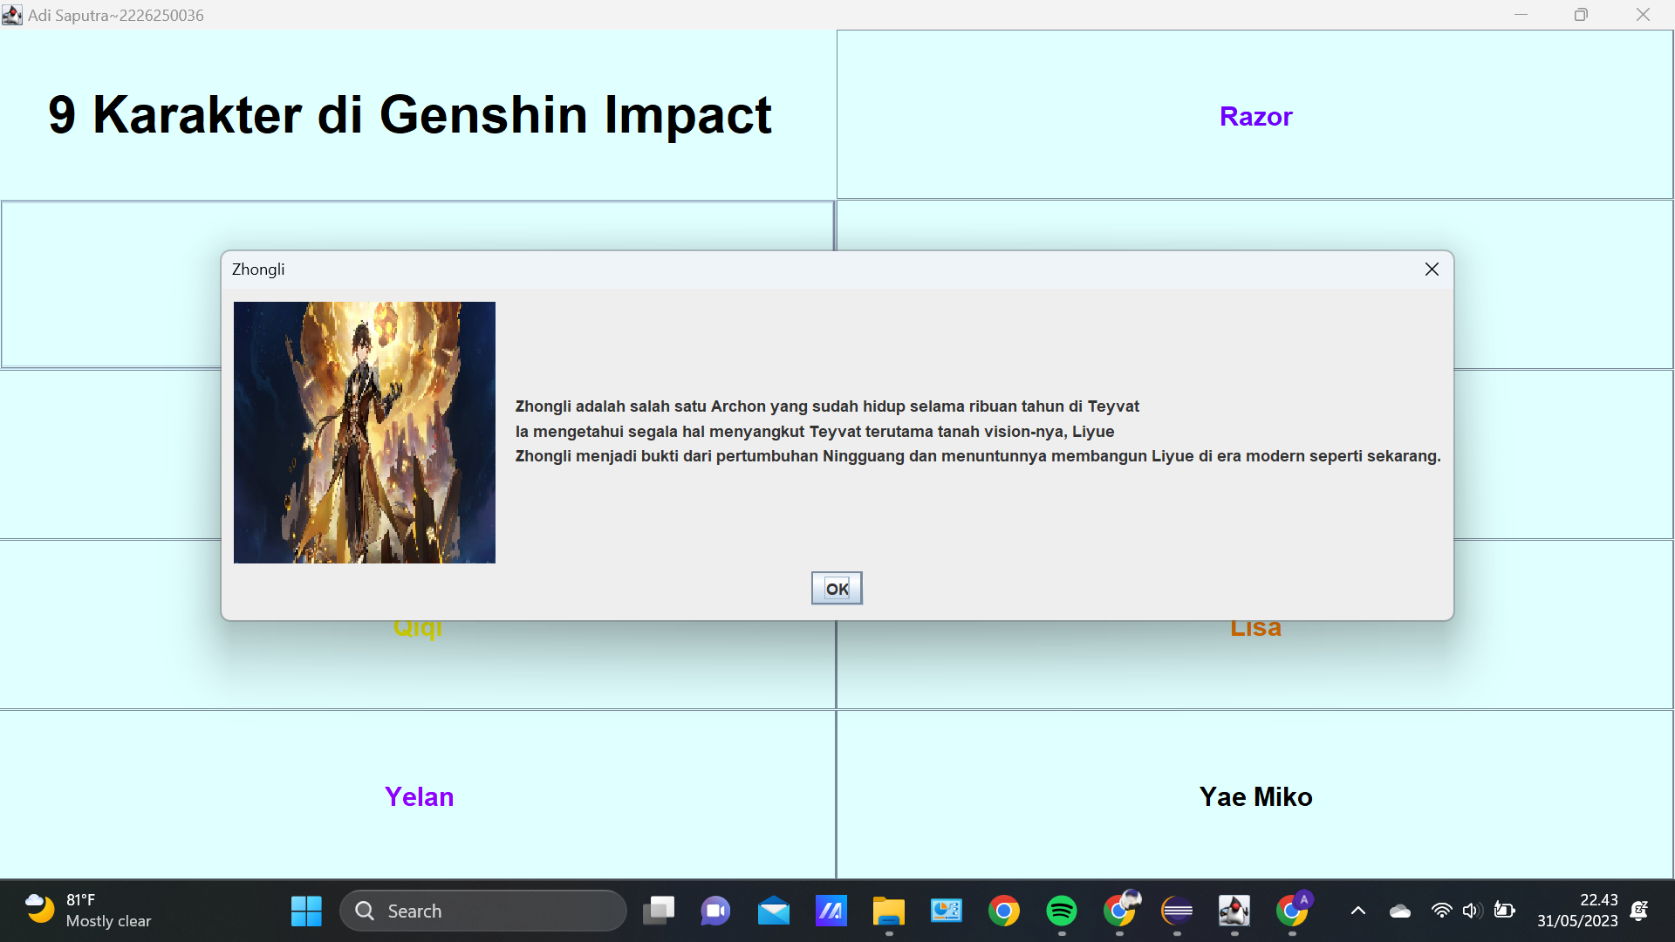
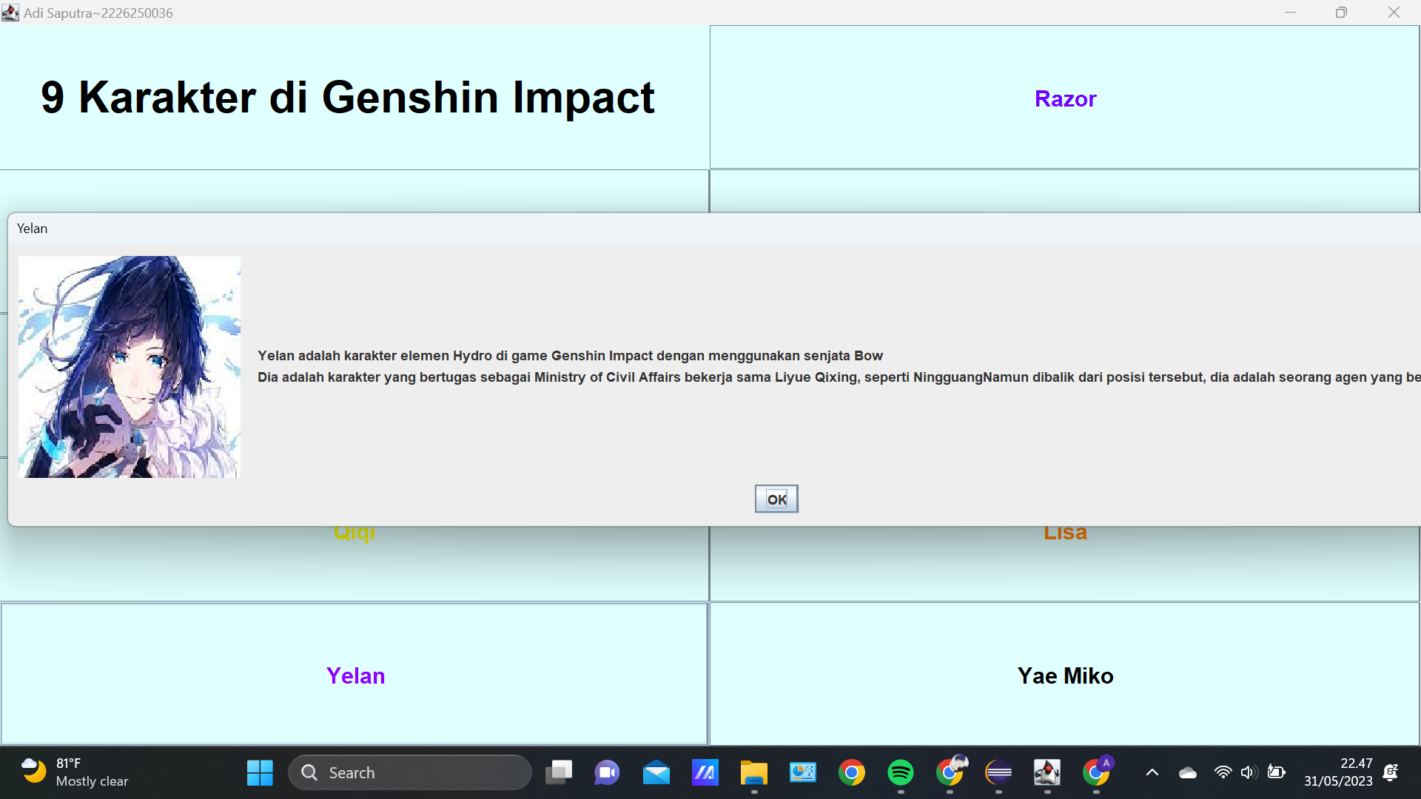

Slide 17
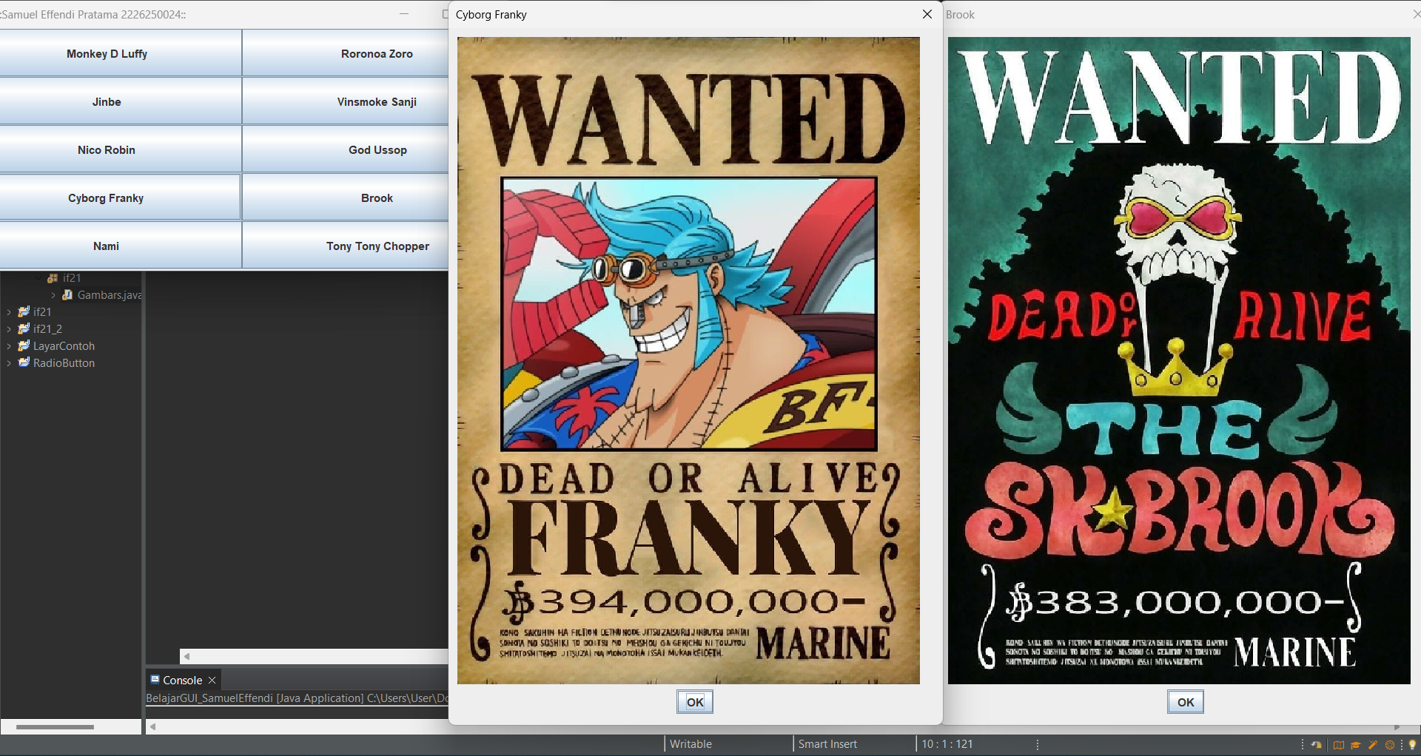

Slide 18
TERIMA KASIH

